Slide 1

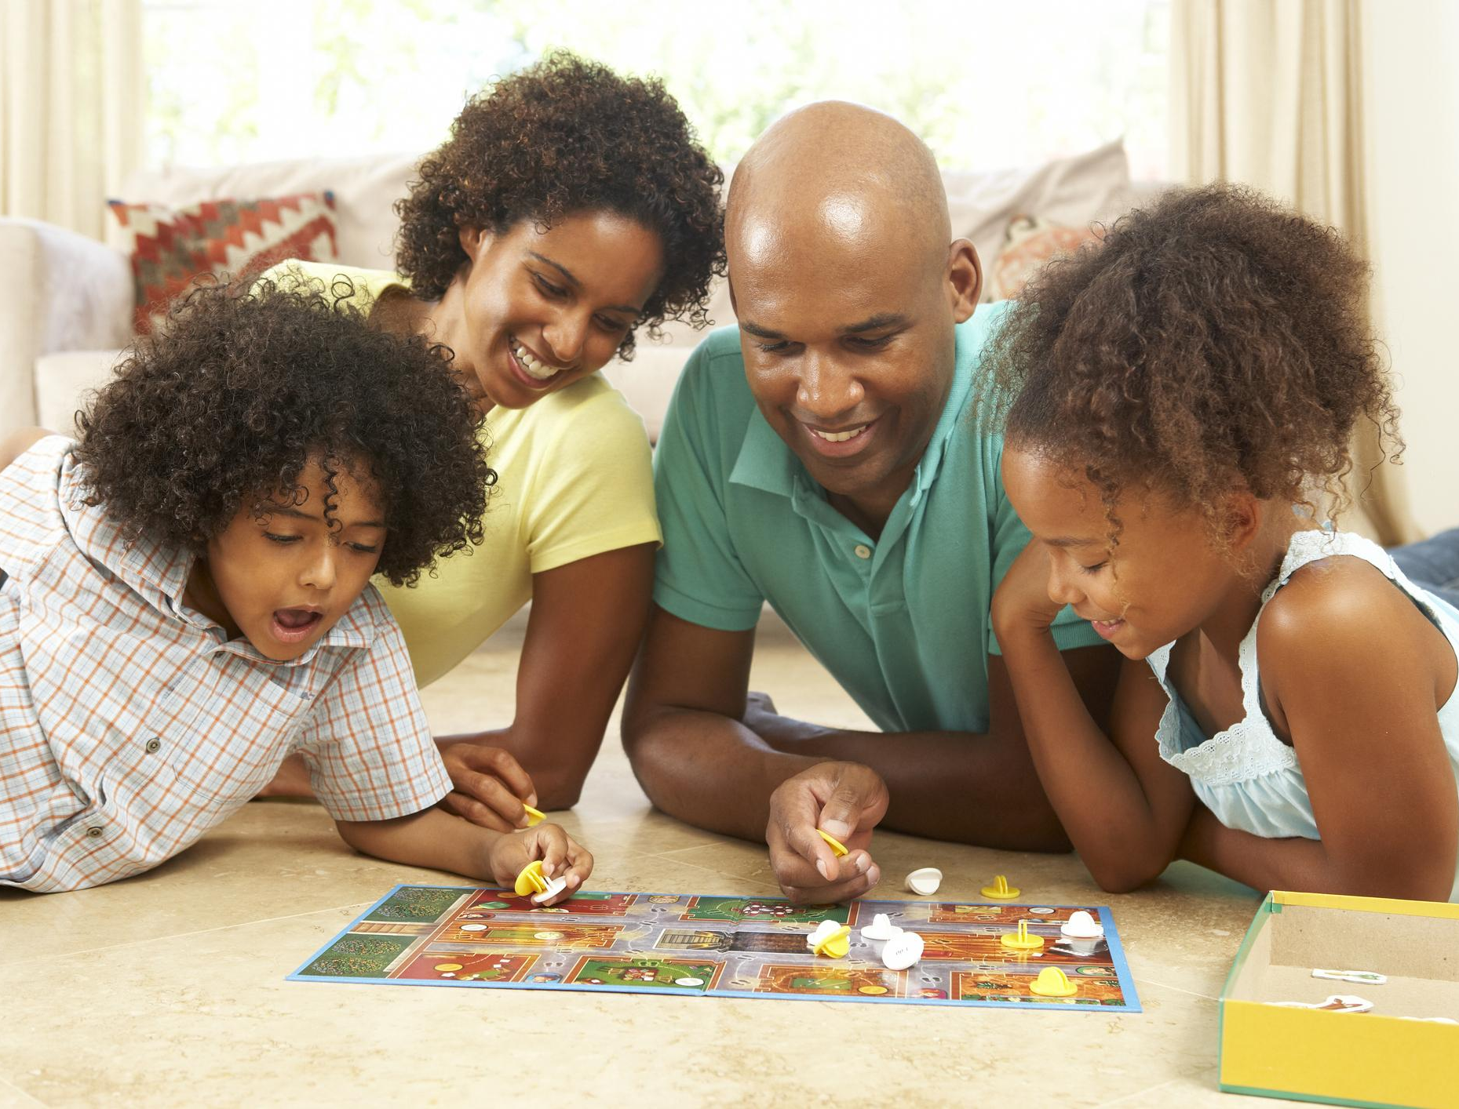
Translated from English to Danish - www.onlinedoctranslator.com
Træningskursus: Overlev digitalt
Modul 1 – Afspiller overeksponering
www.survivingdigital.eu

Slide 2
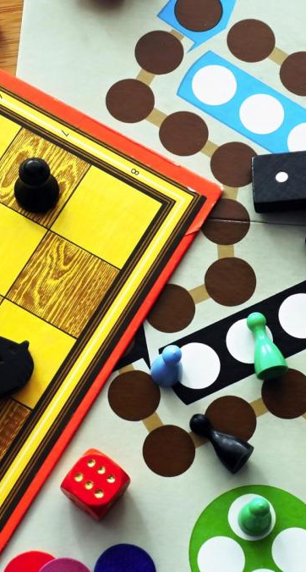
Introduktion
Mål
Færdigheder behandlet og læringsudbytte
Teoretiskviden
Teknikker
Casestudie og aktiviteter
Tips og hints

Slide 3
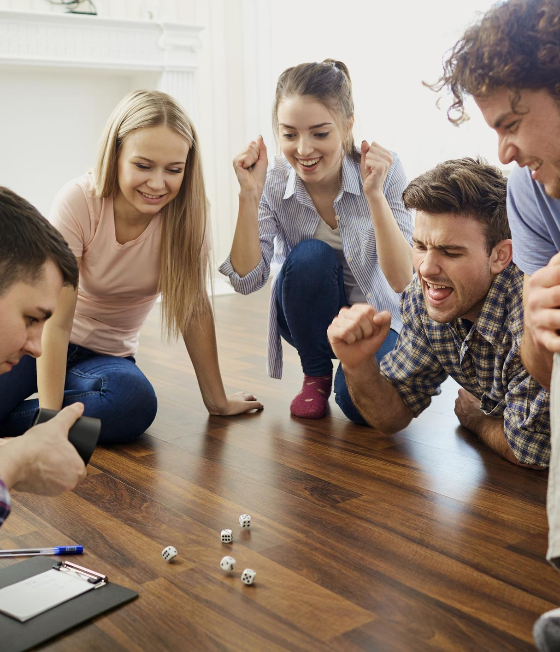
Introduktion
I dag har pædagoger og sundhedspersonale adgang til en voksende pulje af litteratur om effekten af ​​skærme i den tidlige udvikling. At vide mere om skærme er dog ikke det samme somat vide, hvordan man formidler denne videntil forældre.
Mange pædagoger og sundhedspersonale udtrykker bekymring over at komme til at virke fordømmende, når de informerer forældre om de uønskede konsekvenser af skærme. Dette modul har til formål at vise, hvordan professionelle kan bruge spil til en latterlig, ikke-dømmende tilgang til at diskutere skærme sammen med forældre.
Det vil introducere professionelle til en række spil, der er udviklet til at lette det, der ellers kan føles som svære samtaler om, hvordan skærme bruges derhjemme.
Målet er at vise, hvordan aktiviteter, vi nogle gange reserverer til børn - spil og leg - kan være nyttige vektorer til at sætte gang i ærlige samtaler om skærmtid og praksis, og hjælpe forældre med at tænke på, hvordan man kan erstatte skærme med andre aktiviteter. Det vil give dem værktøjerne til at sætte sig ind i forskellige spilmuligheder og dække de spørgsmål, der skal overvejes, når de skal beslutte, hvilket spil de skal vælge til den offentlighed, de oftest støder på.

Slide 4
Færdigheder adresseret
01
Samarbejde
02
Mægling
03
Kreativitet
04
Emfati
05
Konceptuel tænkning

Slide 5
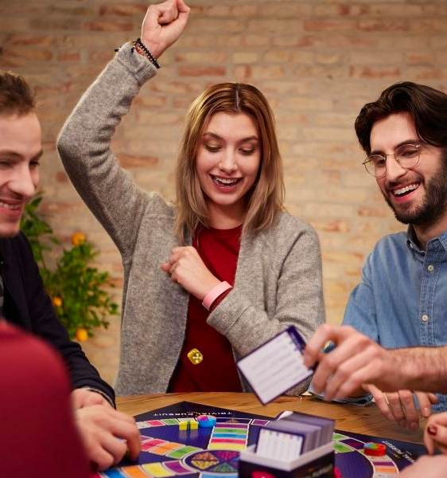
Hvad er læringsudbyttet?
Forstå forskellen mellemspilogSpilog hvordan begge dele kan anvendes til videre voksenuddannelse.
Få et overblik over de forskellige spil på skærme og styrker og begrænsninger ved hvert enkelt spil.
Tilskynd til samarbejde mellem forskellige interessenter i at træffe beslutninger om at revidere reglerne for disse spil.
At vælge det mest passende spil i betragtning af din tidligere træning og offentlighed.
Planlægning og eksekvering af en spilworkshop i din institution.

Slide 6
Teoretiskviden
Spilskabe et sikkert og ikke-truende miljøfor enkeltpersoner at udforske spørgsmålet om skærme. Ifølge Zagal et al. (2013) tilbyder spil et rum for "vedvarende engagement", hvor spillere føler sig trygge ved at diskutere følsomme emner uden frygt for dom eller stigmatisering. Dette sikre miljø tilskynder til åben dialog og giver deltagerne mulighed for frit at udtrykke deres tanker og oplevelser.1 Ofte spørger spil, hvad "man" bør gøre i forskellige situationer, hvor skærmen ofte forstyrrer, og deltagerne kan derfor undlade at dele meget personlige oplysninger, hvis de foretrækker det. at holde diskussionen på et mere abstrakt refleksionsniveau.
Spilfremme aktiv læring og erfaringstilegnelse, hvilket øger deltagernes forståelse af problemer relateret til skærme. I deres undersøgelse bemærker Gee (2007), at spil tilskynder til aktiv problemløsning og kritisk tænkning, hvilket giver eleverne mulighed for at anvende viden i praktiske sammenhænge. Denne praktiske tilgang fremmer dybere engagement og letter overførslen af ​​læring til virkelige situationer.3 Den giver også forældre mulighed for at lære af hinanden. Mange husstande har eksperimenteret med forskellige modeller til at reducere skærmtid, hvilket kan inspirere andre forældre til at iværksætte lignende handlinger.
Spilhar potentiale til at fremme inklusion og nedbryde barriererved at skabe lige vilkår. Ifølge Seaborn og Fels (2015) tilbyder spil et "disruptivt rum", der udfordrer samfundsnormer og hierarkier. I dette rum engagerer deltagerne sig på lige fod og fremmer en følelse af fælles formål og respekt. Ved at fjerne magtdynamikker fremmer spil inkluderende miljøer, hvor stigmatiserende holdninger kan adresseres og transformeres.5 Dette er virkelig vigtigt i mødet mellem forældre og professionelle. Vi opfordrer til, at fagfolk også taler om, hvordan deres egne relationer til skærme, for at understrege, at der ikke er 'én rigtig måde at gøre det på', men at vi, når det kommer til skærme, er 'alle sammen'.

Slide 7
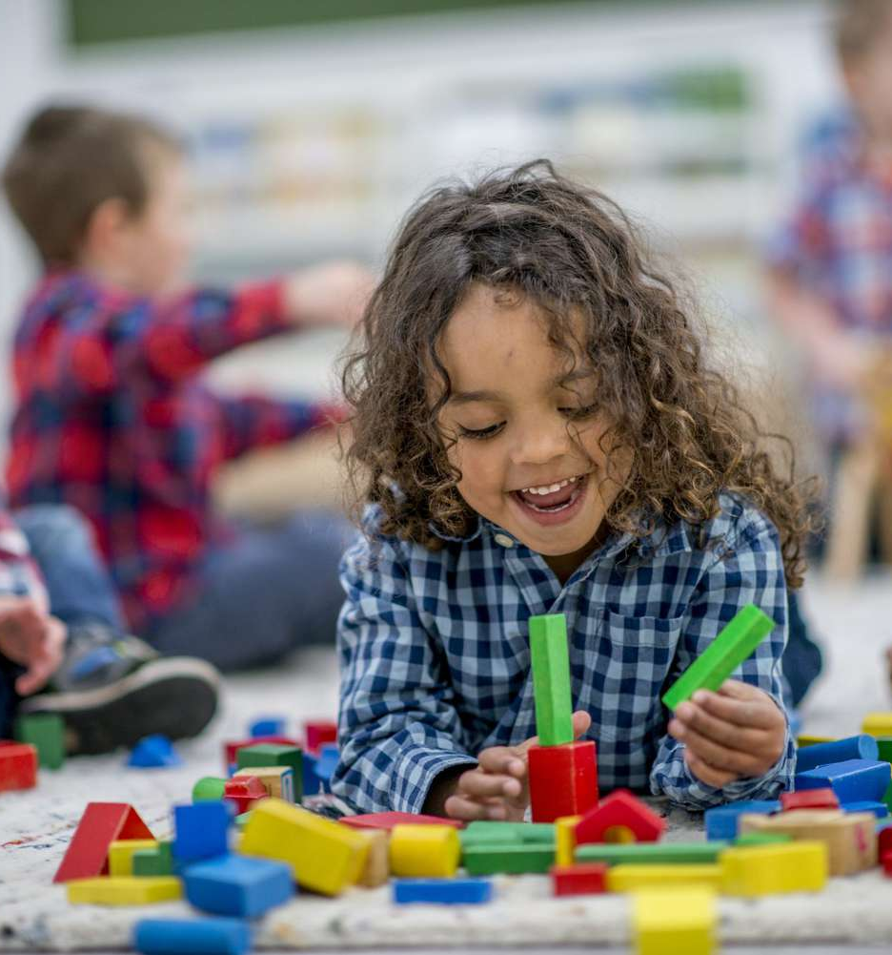
Forskellen påspilogSpil
Mens både leg og spil involverer at deltage i aktiviteter for nydelse, og mens begge er afgørende for både børns og voksnes læring, er de forskellige i deres underliggende karakteristika og formål. Leg er ifølge Winnicott et spontant og kreativt udtryk for barnets indre verden. Det er en iboende motiveret aktivitet, der giver børn mulighed for at udforske deres følelser, udvikle deres fantasi og etablere en selvfølelse. For Winnicott strækker leg sig ind i voksenverdenen, hvor den bliver manifesteret i aktiviteter relateret til kunst, videnskab og religion. Man kan sige, at leg er involveret i alle kreative handlinger, vi engagerer os i.
Spil, på den anden side, har en tendens til at blive defineret af et sæt regler, der skal følges (som eksemplificeret i bræt- og videospil). Mens vi mest vil fokusere på forskelligespilfor dette modul opfordrer vi deltagerne til at integrere legeelementer i workshoppene: at give deltagerne mulighed for at reagere kreativt på prompten og ændre spillets regler, når det skønnes nødvendigt, og herved opmuntre deres kritiske tænkning og personlige kreative udtryk.

Slide 8
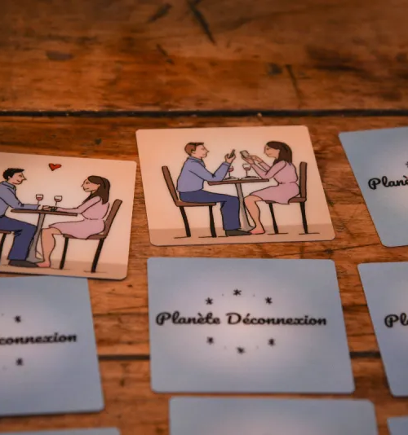
PLANETDÉCONNEXIONaf Lève les yeux
På de følgende sider kan du finde nogle eksempler på spil, der kan bruges i workshops:
Et eksempel er helt sikkert PlaneteAfkobling, et sjovt og samarbejdende brætspil, der giver dig mulighed for at træne din hukommelse og nærme dig virkningerne af skærmovereksponering på en legende måde. Brugt under oplysningsværkstederne i Lève les yeux med børn og familier, eller til underholdning - uden smartphones!
Gendan balancen i en verden truet af skærme ved hjælp af din hukommelse og samarbejdsånd. Men pas på fælder: datacentre, "for mange skærme", hukommelsestab... kort, der kan overophede planeten, hvilket fører til en eksplosion!
Kortparrene repræsenterer symbolske situationer fra vores daglige liv invaderet af skærme: et romantisk måltid, en tur i naturen, sport... Målet er at samle disse par, ligesom i et klassisk spil Memory. Hvert par giver anledning til diskussioner om, hvordan og hvornår vi bruger skærme, og får os til at reflektere over de situationer, vi måske ønsker at holde 'skærmfrie'.

Slide 9

Den bedste ansøgning til dit barn er dig af Mpedia
Kortspillet er et legende værktøj designet til at støtte professionelle i den tidlige barndom i at facilitere diskussion og dele sessioner med forældre om emnet skærme og interaktioner. Den er ledsaget af en plakat, der skal bidrage til at øge bevidstheden blandt alle om spørgsmålet om skærme og familieinteraktioner. Det giver dig mulighed for at animere en debat baseret på en given situation, stille åbne spørgsmål ved hjælp af eksempler på spørgsmål, og opmuntre gruppen til at dele deres tanker og meninger.
Quizzer, hints og tips, "vidste du det?"... find ud af, hvorfor "forælder-barn"-interaktioner er afgørende for barnets udvikling, og hvordan man begrænser brugen af ​​skærme for at få mest muligt ud af familiens tid sammen.
Dette vil hjælpe med at dyrke meningsfulde familieøjeblikke gennem aktiviteter som parkudflugter, engagerende brætspil og kollaborative madlavningsoplevelser.
Minimer skærmtid ved at implementere tidsbegrænsninger og fremme alternative aktiviteter såsom at læse og engagere sig i kreative sysler, fremme et afbalanceret og berigende miljø.

Slide 10
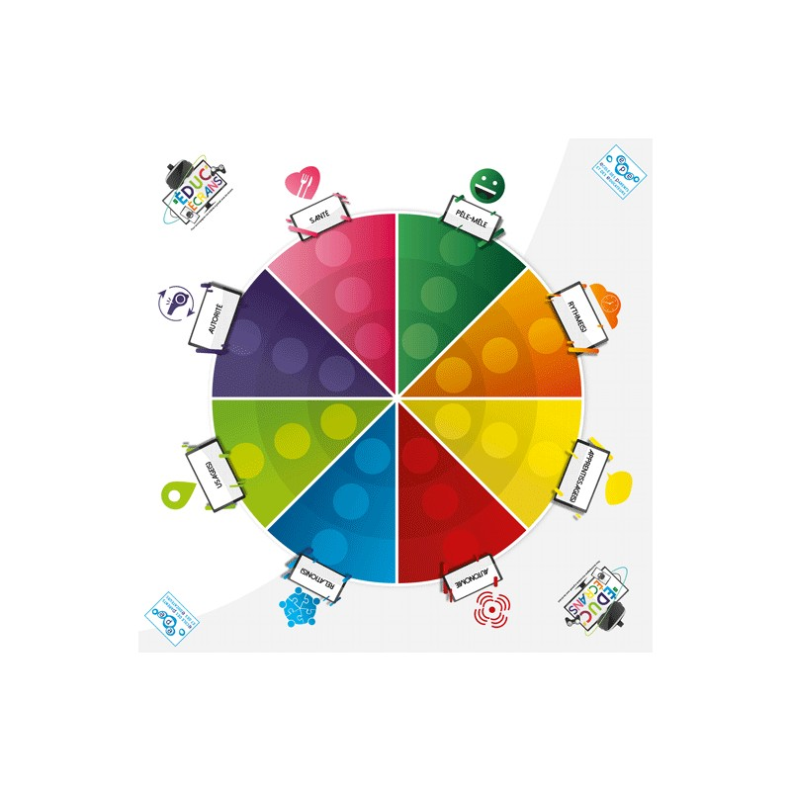
L'EDUC ÉCRANSaf Valrémis editions
Et originalt formidlingsværktøj, der giver forældre mulighed for at reflektere over skærmes rolle i familien, når de har små børn (0-6 år): Hvad er brugen? Hvilken indflydelse har skærme på dem? Uden at stigmatisere eller bebrejde, men ved at opmuntre til refleksion, er Educ'Ecrans designet som et legende redskab til afklaring (repræsentationer, fordomme, erfaringer) og skal bruges som støtte til debatter i forbindelse med workshops, udvekslingsgrupper, forældrecaféer. , eller enhver anden kollektiv animation inden for forældreskab. I Frankrig bruges allerede, og forebyggelsessessionerne er organiseret med forældre på Charles Vincent Family Center, såvel som i andre typer nødopholdssteder.
Videopræsentation af værktøjet: https://www.youtube.com/watch?v=YS1rjkIOyZE

Slide 11
1° Aktivitet: At finde det perfekte match
Målet med denne øvelse er at teste kortspillet, huskespillet og brætspillet for at afgøre, hvilket af dem der er bedst egnet til at løse problemet med overeksponering af skærme blandt små børn med nye forældre. Deltagerne vil vurdere gameplayet, relevans for emnet, engagementsniveau og potentiale for at facilitere diskussion og læring.
Nødvendige materialer: Kortspil (Mpedia, se ovenfor), Hukommelsesspil (Lève les yeux, se ovenfor), Brætspil (Valrémis éditions, se ovenfor), Arbejdsark (for at vurdere hvert spils egnethed).
Introducer kortspillet, huskespillet og brætspillet for deltagerne.
Del deltagerne op i små grupper eller lad dem arbejde individuelt.
Giv hver gruppe/individ det nødvendige materiale til at teste spillene.
Instruer deltagerne i at spille alle tre spil, idet de er opmærksomme på gameplay, emnerelevans, engagement og potentiale for diskussion.
Efter testning skal du bede deltagerne om individuelt at nedskrive deres observationer og indtryk for hvert spil på separate ark papir.
Bed deltagerne om at overveje styrkerne og svaghederne ved hvert spil, deres nydelsesniveau og deres opfattelse af, hvor godt hvert spil adresserer spørgsmålet om skærmovereksponering.
Giv deltagerne tid til at dele og diskutere deres resultater i deres små grupper eller som en større gruppe.
Faciliter en gruppediskussion, hvor deltagerne i fællesskab diskuterer fordele og ulemper ved hvert spil og kommer til enighed om, hvilket spil der er bedst egnet til målgruppen og workshoppen.

Slide 12
2° Aktivitet: Udarbejdelse af et effektivt værksted
Formålet med denne øvelse er at vejlede deltagerne i planlægningen af ​​spilværkstedet om håndtering af overeksponering af skærme blandt små børn med nye forældre. Deltagerne vil i samarbejde bestemme nøgleaspekter såsom workshoppens titel, målgruppe, placering, varighed og nødvendige materialer.
Nødvendige materialer: Flipover eller whiteboard, tusch
Begynd med at diskutere workshoppens mål og ønskede resultater.
Som en gruppe, brainstorm og diskuter potentielle workshoptitler, der effektivt formidler formålet og emnet.
Identificer målgruppen under hensyntagen til deres behov, bekymringer og specifikke egenskaber som nybagte forældre.
Bed deltagerne om i fællesskab at bestemme den ideelle workshops varighed og format (ansigt til ansigt eller online).
Faciliter en diskussion for at vælge et passende sted til workshoppen under hensyntagen til faktorer som tilgængelighed, komfort og eventuelle nødvendige teknologiske krav.
Få deltagerne til at dele deres ideer og lave en liste over nødvendige materialer på en flipover eller et whiteboard.
Tilskynd deltagerne til at diskutere og prioritere de anførte materialer under hensyntagen til deres relevans, tilgængelighed og potentielle indvirkning på workshoppen.
Bed deltagerne om at overveje yderligere aspekter såsom det ideelle workshoptidspunkt (morgen, eftermiddag, aften) og eventuelle potentielle samarbejder eller gæstetalere, der kan forbedre workshopoplevelsen.
Faciliter en gruppediskussion for at nå til enighed om workshoppens titel, målgruppe, placering, varighed og nødvendige materialer.
Tildel opgaver og ansvar for at sikre en smidig koordinering og tilrettelæggelse af workshoppen baseret på de aftalte beslutninger.

Slide 13
3° Aktivitet: Refleksion over spilværkstedet
Formålet med denne øvelse er at evaluere effektiviteten og virkningen af ​​spilværkstedet på at adressere overeksponering af skærme blandt små børn med nye forældre. Deltagerne vil reflektere over deres læring, workshoppens styrker, områder for forbedringer og potentielle modifikationer til fremtidige iterationer.
Nødvendige materialer: Papir, kuglepenne eller blyanter
Giv deltagerne papir og kuglepenne eller blyanter.
Bed deltagerne om individuelt at reflektere over deres samlede oplevelse under spilworkshoppen og overveje følgende spørgsmål:
Hvad var de vigtigste erfaringer eller indsigter, du fik fra workshoppen?
Hvilke aspekter af workshoppen var særligt effektive til at løse problemet med overeksponering af skærme?
Var der nogle specifikke aktiviteter eller diskussioner, der skilte sig ud som særligt værdifulde eller engagerende?
Opfyldte workshoppen dine forventninger? Hvorfor eller hvorfor ikke?
Hvilke forslag har du til at forbedre eller ændre workshoppen i fremtiden?
Er der yderligere emner eller aktiviteter, som du vil anbefale at inddrage i workshoppen?
Giv deltagerne tilstrækkelig tid til at skrive deres refleksioner og tanker ned.
Hvis du arbejder i små grupper, så inviter deltagerne til at dele deres refleksioner og deltage i en gruppediskussion, udveksle ideer og perspektiver.
Faciliter en større gruppediskussion, hvor deltagerne i fællesskab kan dele deres feedback, fremhæve fælles temaer og identificere områder for forbedring.
Opsummer hovedpunkterne i diskussionen og noter feedbacken til fremtidige workshop-gentagelser.
Tilskynd deltagerne til at beholde deres individuelle refleksioner som en personlig reference for deres egen vækst og udvikling.

Slide 14
Tips og hints til trænere
01
Faciliter åbne diskussioner om spilmodifikation Integrer pædagogiske komponenter i spillene for at forstærke nøglebegreber og uddybe deltagernes forståelse af virkningerne af overdreven skærmtid og effektive strategier til at styre den.
02
Giv deltagerne mulighed for at bryde traditionelle regler for forbedret læring.Faciliter en diskussion, hvor de kan dele og i fællesskab beslutte om regelændringer, hvilket fremmer en kollaborativ og adaptiv tilgang til spildesign.
03
  Fremme samarbejde i beslutningstagning for regeljusteringer.
04
Giv deltagerne præ-workshop materialer eller ressourcer til at gøre sig bekendt med emnet skærmovereksponering og dets indvirkning på små børn.
05
Afsæt tid til en videndelingssession i begyndelsen af ​​workshoppen, hvor deltagerne kan dele indsigt og erfaringer relateret til skærmbrug.

Slide 15
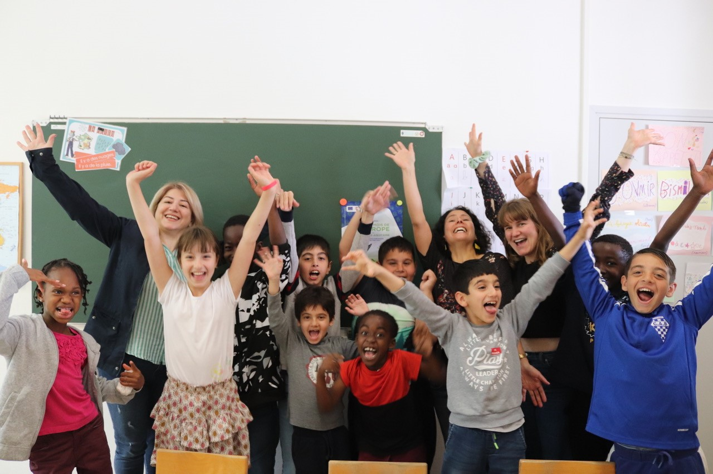

Slut på modul
Tak fordi du læste dette modul, og vi håber du nød det og lærte nogle nyttige oplysninger. Dette modul er en del af Surviving Digital Training Course, du kan finde resten af ​​modulerne på vores hjemmeside. Sørg for at holde dig opdateret om projektet ved at følge os på vores sociale mediekanaler!
www.survivingdigital.eu

